Slide 1







오늘 뭐먹지? Cloud Mini Project
3-Tier AWS Architecture 기반

Slide 2
TABLE OF CONTENTS
01
02
03
04
05
06
Goals and objects
Introduce
Team
Infra
Architecture
Web
Page
Trouble
Shooting
Opinion &
QnA

Slide 3





01
GOALS AND objects

Slide 4



Goals and Object
Goals
Object
1. AWS UI와 CloudFormation을 이용한
3-Tier 클라우드 아키텍쳐 구축
2. JAVA - Tomcat 활용하여 웹 애플리케이션 제작
3. CloudWatch를 통해 경보를 발생시켜
autoscaling 구성 및 관리자 대응
4. CloudFormation를 이용한 유지보수와 재사용
1. AWS Service를 사용하여
Cloud Archiecture 이해
2. JAVA(web) – Tomcat(was) 을 활용한
웹페이지 제작
3. Monitoring의 알람을 통해 유동적인
자원 활용과 대응
4. IaC를 위한 CloudFormation 활용

Slide 5
02
Introduce Team

Slide 6
Introduce Team
· 계획서, 발표자료 작성
· CloudFormation 작성
· 통합 테스트 및 Trouble Shooting
· CluodWatch & SNS 설정 및 테스트
· WAF 설정 및 테스트
· Autoscaling 설정 및 테스트
김명진 ☆
우희제
· DB 수집 및 생성
· WEB Page 제작 및 server 구축
김태훈
· WEB 페이지 제작
· WEB & WAS 구축
· Trouble Shooting
· VPC, EC2, ELB 생성 (서비스 설치 및 테스트)
· WEB Page 제작
한지수
박세환

Slide 7
03
Infra Architecture

Slide 8
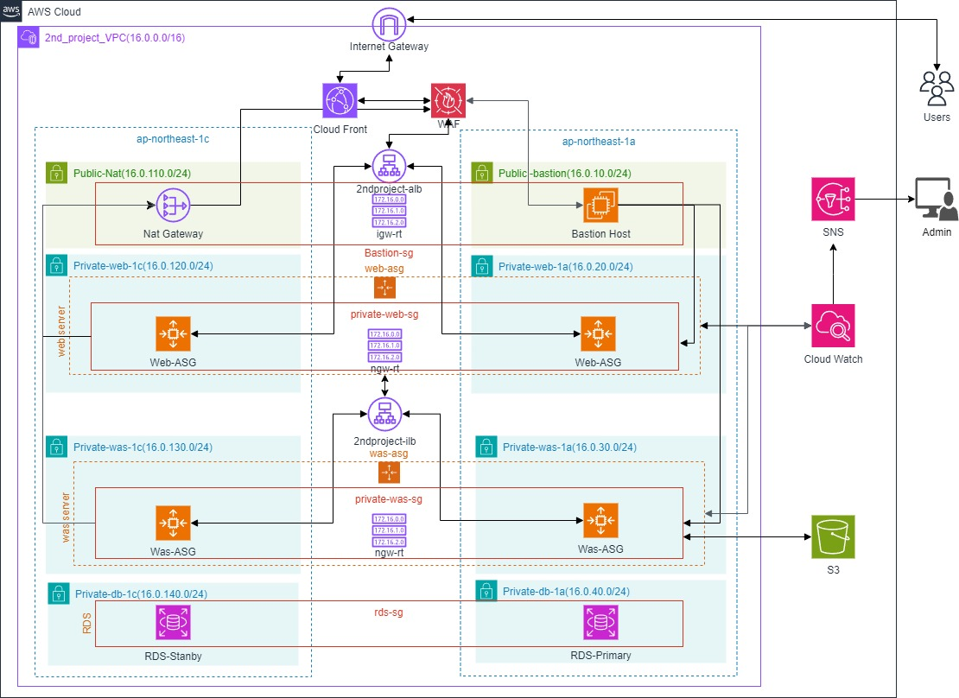
Infra Architecture

Slide 9
Before & After
Before
After
1. EFS 와 S3등 Storage 적극 활용
2. RDS를 Primary-Stanby 2중 사용
3. Log Group을 통한 Autoscaling 실행
1. RDS 사용으로 데이터 저장이 불필요하여
EFS는 사용하지 않고, 미리 작성한 설정파일들을
S3에 업로드 하여 AWS 명령어를 통해 활용
2. RDS를 Primary 1개만 사용
3. AL 2023 사용으로 Log 수집 관련 APP가 없어
Loggroup Alarm 미사용

Slide 10
04
Web Page

Slide 11
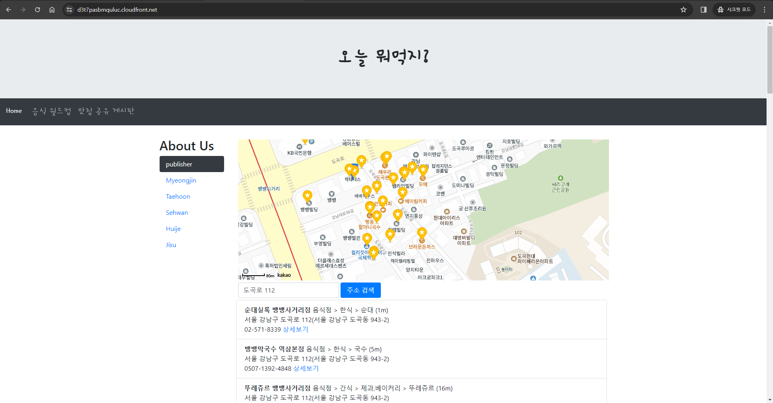
Main Page

Slide 12
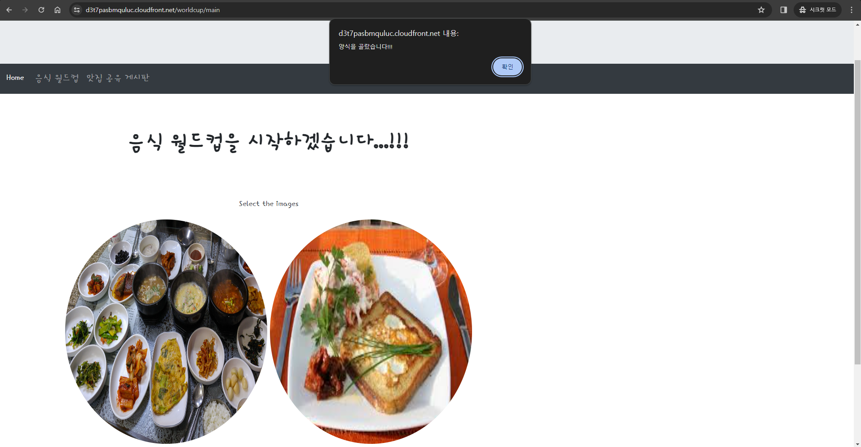
Food WorldCup

Slide 13
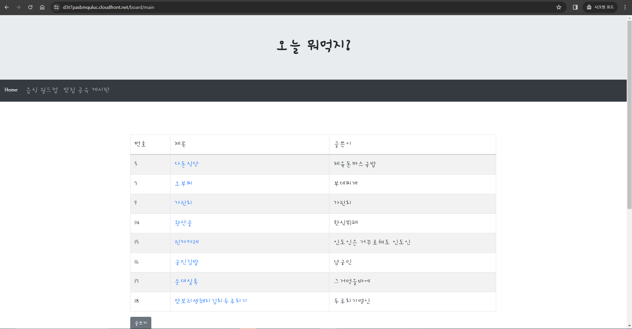
Information Share Board

Slide 14
05
Trouble Shooting

Slide 15
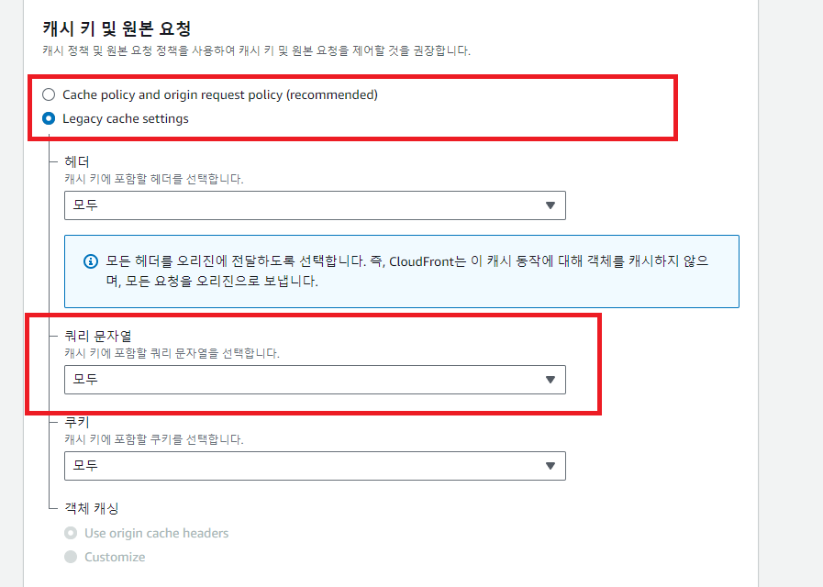
Cloud Front Error
External/Internal Load Balancer는 작동을 잘 하지만....
Cloud Front와 연결시 세부 페이지가
접속이 되지 않는 문제가 발생ㅜㅜ
Cache Policy Setting 변경으로 해결!

Slide 16
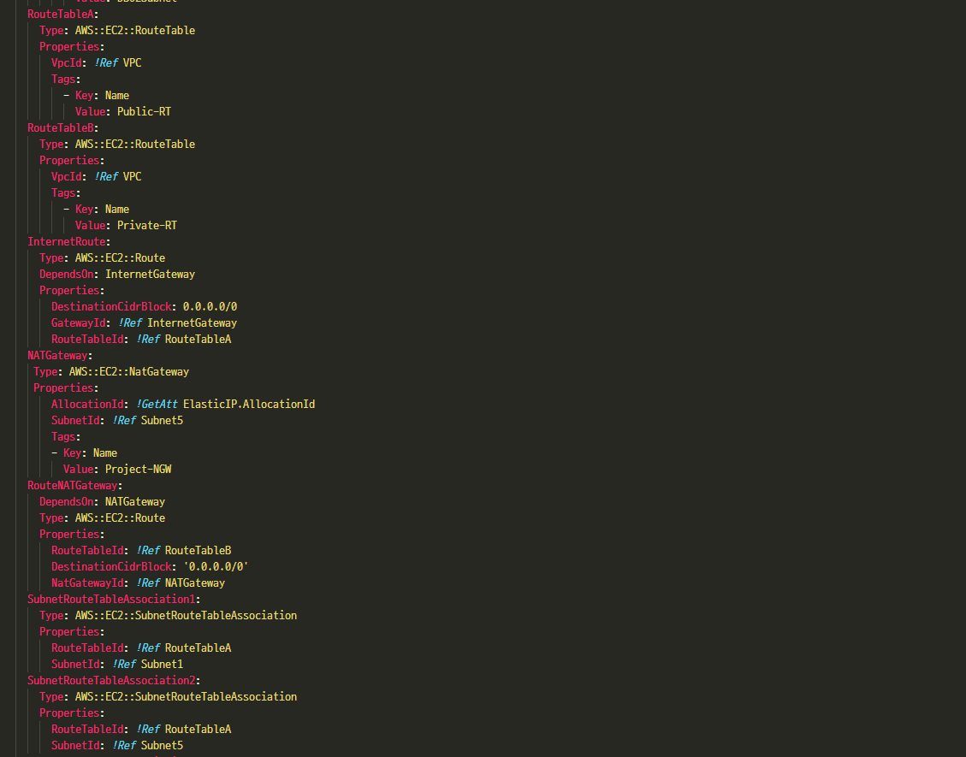
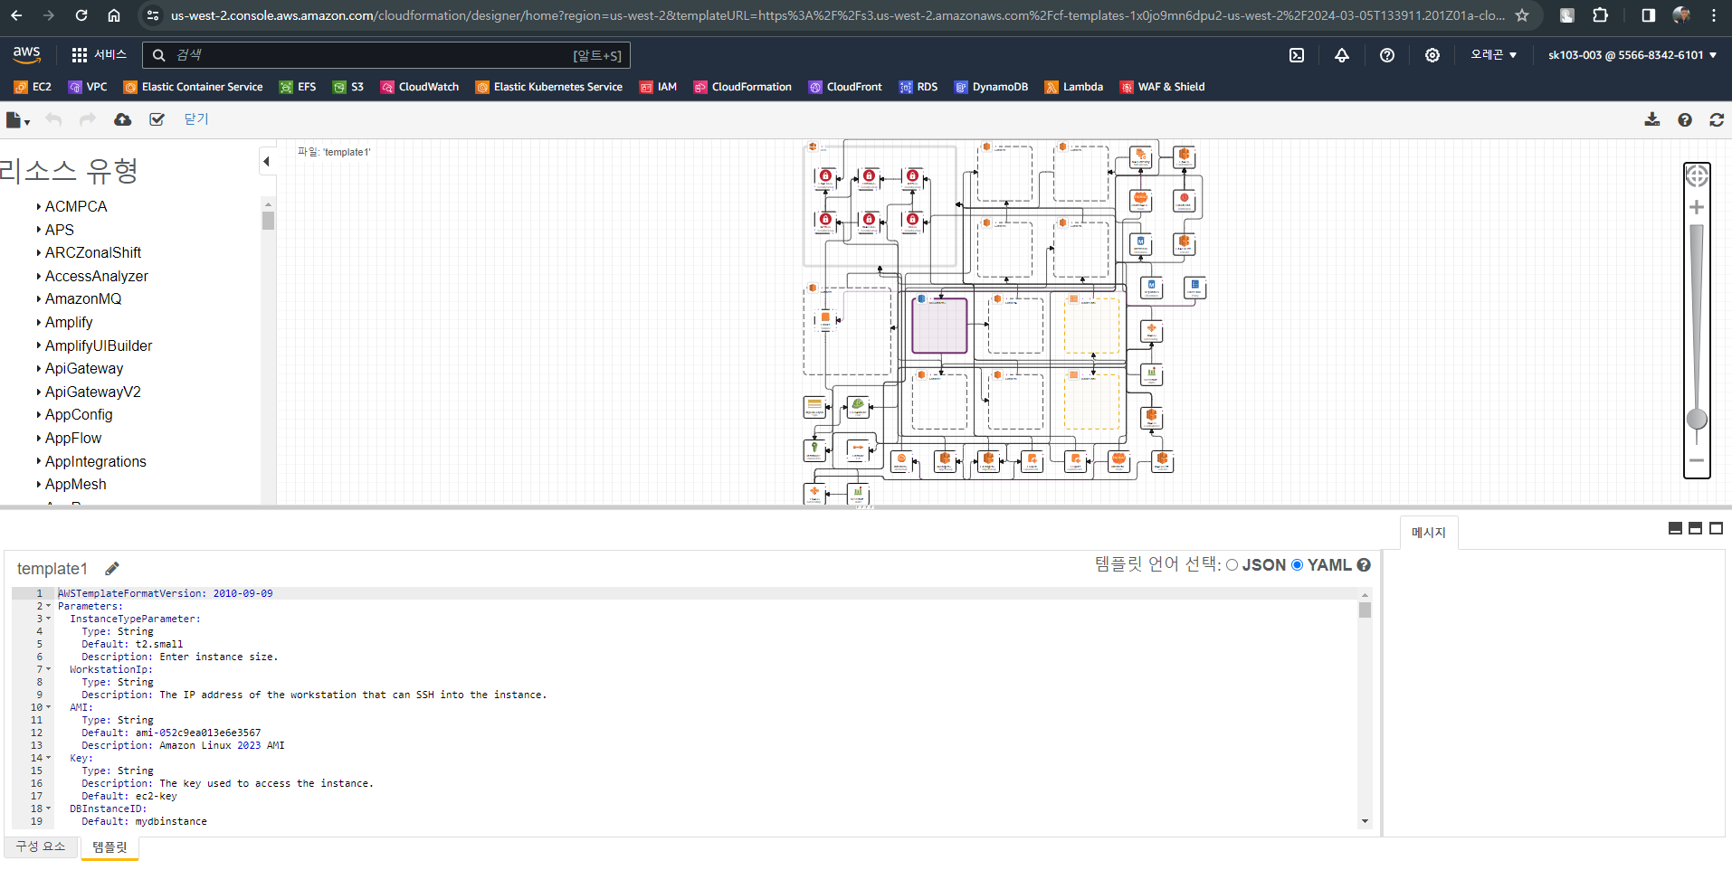
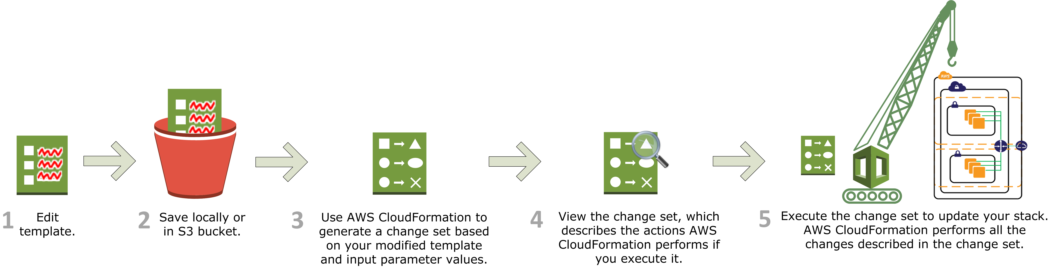
Cloud Formation
Parameter
Resource
Role

Slide 17
05
Opinion & QnA

Slide 18
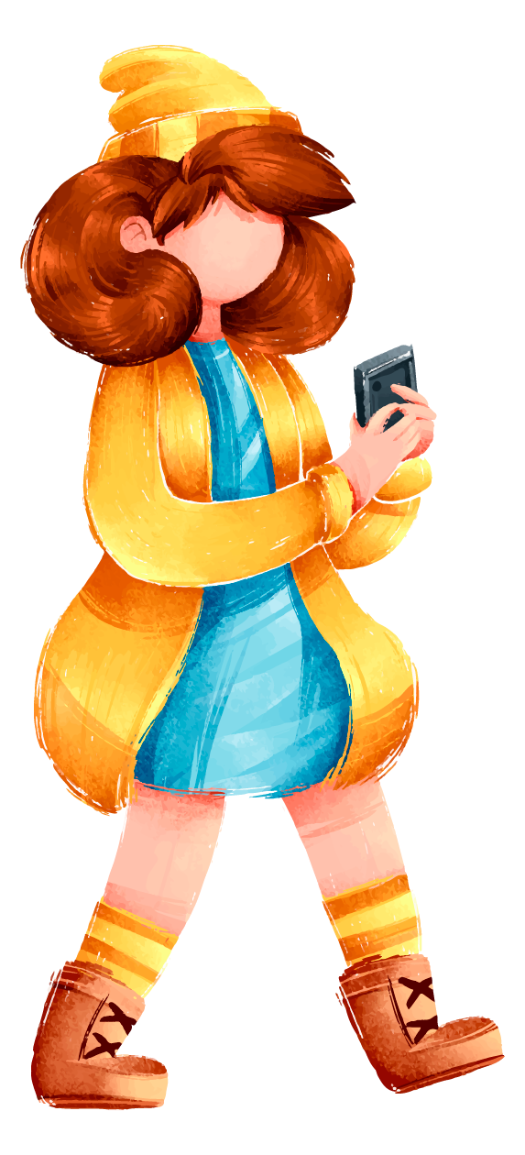
Our Opinion
“The team was great to work with! They provided fast and helpful service and their attention to detail was top-notch. Highly recommend!”
—Laura Patterson
“I had a fantastic experience working with them. They made the process easy and stress-free. I will definitely buy here again”
—John Nelson
“We had been searching for the right solution for our business for a long time, but the team found us the perfect fit!”
—Lisa James

Slide 19




QnA
Does anyone have any questions?

Slide 20
THANKS!
We will finish the presentation of Group 1.

